Slide 1
La teva dieta, és equilibrada?
ENQUESTA FETA PELS ALUMNES DE
TALLER DE MATEMÀTIQUES
2014-2015

Slide 2
La teva dieta, és equilibrada?
Els alumnes de 2n d’ESO de l’assignatura de Taller de Matemàtiques han realitzat una enquesta a dos grups d’interès.
L’objectiu de l’enquesta és saber si la dieta d’aquests grups és equilibrada o no.
Els grups d’interès han estat:
Professors de l’escola
Alumnes de 2n d’ESO

Slide 3
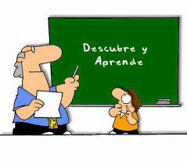
PROFESSORAT

Slide 4
PROFESSORS 1. la teva dieta és equilibrada?

Slide 5
PROFESSORS 2. berenes al dematí?

Slide 6
PROFESSORS 3. beus dos litres d'aigua al dia?

Slide 7
PROFESSORS 4. a ca teva emprau oli d'oliva per cuinar?

Slide 8
PROFESSORS 5. menjes més peix que carn a la setmana?

Slide 9
PROFESSORS 6. coneixes les carns que contenen menys greix?

Slide 10
PROFESSORS 7. a ca teva es lleva el greix de la carn abans de cuinar?

Slide 11
PROFESSORS 8. menjes menys de 4 ous a la setmana?

Slide 12
PROFESSORS 9. menjes 5 fruites al dia?

Slide 13
PROFESSORS 10. cada quant menges llepolies a la setmana?

Slide 14
PROFESSORS 11. cada quant menges bolleria a la setmana?

Slide 15
PROFESSORS 12. cada quant menges embotits a la setmana?

Slide 16
PROFESSORS 13. cada quant menjes plats preparats-congelats a la setmana?

Slide 17
PROFESSORS 14. es teu sopar és sempre saludable?

Slide 18
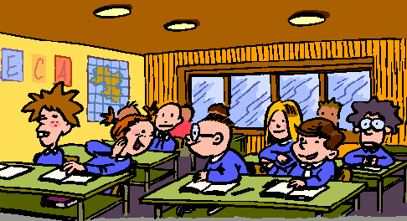
ALUMNAT

Slide 19
ALUMNAT 1. la teva dieta és equilibrada?

Slide 20
ALUMNAT 2. berenes al dematí?

Slide 21
ALUMNAT 3. beus dos litres d'aigua al dia?

Slide 22
ALUMNAT 4. a ca teva emprau oli d'oliva per cuinar?

Slide 23
ALUMNAT 5. menjes més peix que carn a la setmana?

Slide 24
ALUMNAT 6. coneixes les carns que contenen menys greix?

Slide 25
ALUMNAT 7. a ca teva es lleva el greix de la carn abans de cuinar?

Slide 26
ALUMNAT 8. menjes menys de 4 ous a la setmana?

Slide 27
ALUMNAT 9. menjes 5 fruites al dia?

Slide 28
ALUMNAT 10. cada quant menges llepolies a la setmana?

Slide 29
ALUMNAT 11. cada quant menges bolleria a la setmana?

Slide 30
ALUMNAT 12. cada quant menges embotits a la setmana?

Slide 31
ALUMNAT 13. cada quant menjes plats preparats-congelats?

Slide 32
ALUMNAT 14. es teu sopar és sempre saludable?

Slide 33
CONCLUSIONS
PROFESSORS: la majoria del professorat troben que la seva dieta és bastant equilibrada.
ALUMNAT 2n D’ESO: molts dels alumnes han de millorar la seva dieta:
- 26% no berena al dematí
- han de beure més aigua al dia
- desconeixen alguns tipus d’aliments i la forma de cuinar a casa seva.
- 55% no arriba a les 5 fruites i verdures diàries
- mengen massa llepolies i bolleria
- es pot millorar el sopar

Slide 34
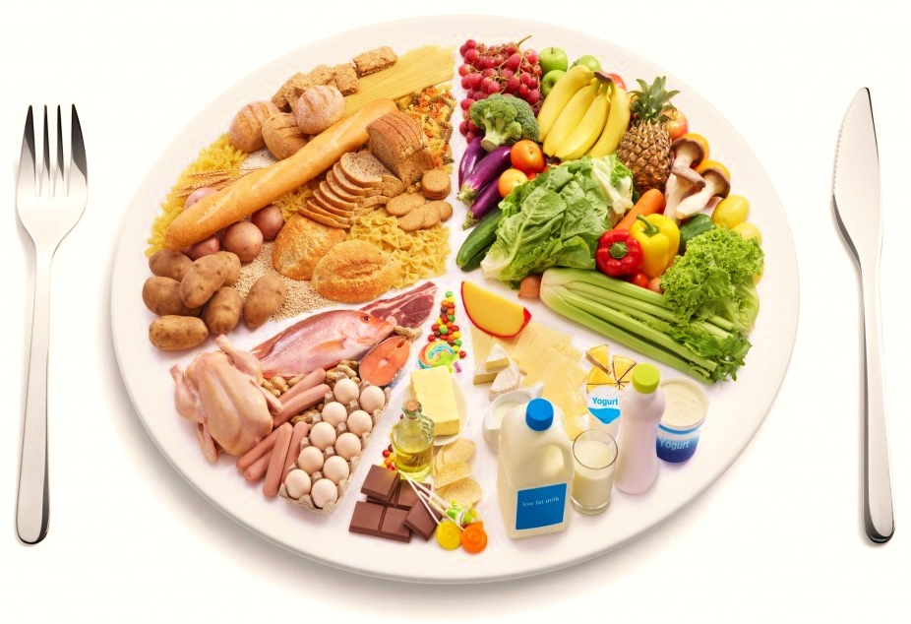
Vida saludable Motiva’t: menja i viu sa

